Slide 1
堺旧港周辺まちづくり
（仮称）堺駅・堺旧港周辺活性化ビジョン（案）

Slide 2
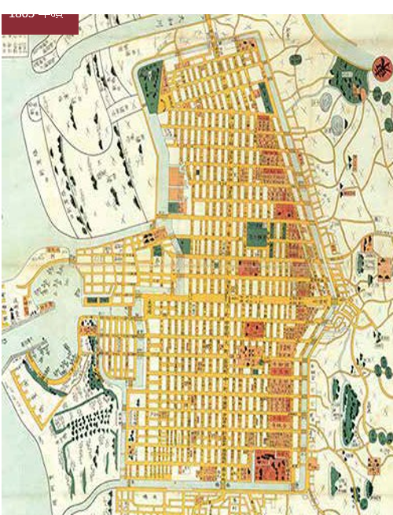
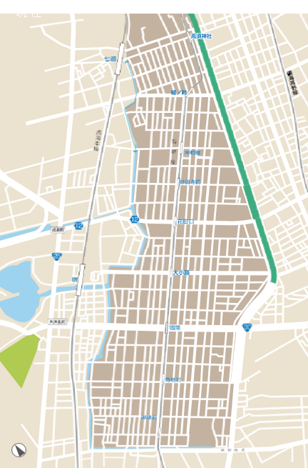
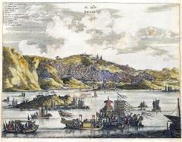
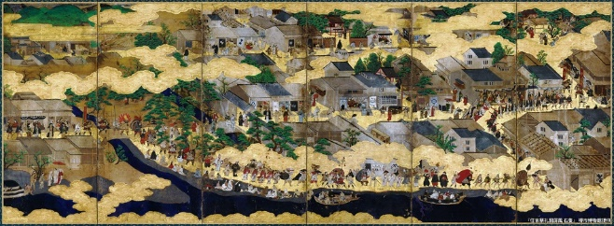
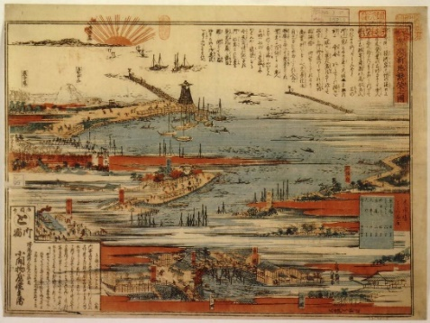
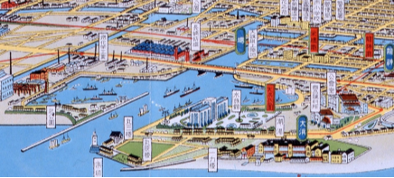
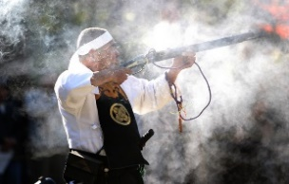
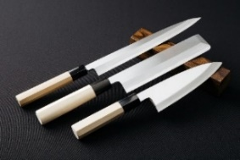
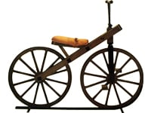

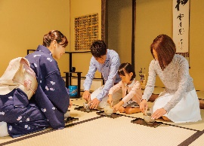
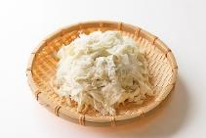
①堺旧港の歴史・ストーリー ～堺は海から発展 堺の原点～
堺の港は中世以降、人・モノ・情報が行き交う国際貿易都市として繁栄。「もののはじまりなんでも堺」の原点。
◆堺旧港の歴史
◆受け継がれる都市構造（堺旧港・環濠）
巨大古墳の築造、南蛮貿易、町衆文化・茶の湯の発祥の地、東洋一の海水浴場・水族館、日本の民間航空の発祥、海から育った様々な伝統産業など、 堺は中世に「日本のベニス」と呼ばれたように、海から発展してきたまち
海辺は「黄金の日々・堺」の象徴であるとともに、「もののはじまりなんでも堺」と言われるように、時代時代のパラダイムを先取りし発展してきた堺の原点
江戸時代の堺旧港や「元和の町割」が現在の堺のまちの骨格を形づくる
堺旧港や環濠からなる独特かつコンパクトな都市構造が今なお息づいている
1863年頃
現 在
住吉祭礼図屏風 右隻（江戸初期）出典：堺市博物館
堺市図 モンタヌス「日本誌」挿絵（1669年）
出典：堺市博物館
吉田初三郎画 堺市鳥瞰図（1935年）
出典：堺市博物館
泉州堺湊新地繁栄之図（天保年間）
出典：堺市立図書館 地域資料デジタルアーカイブ
文久改正堺大絵図（1863年）
出典：堺市立図書館 地域資料デジタルアーカイブ
◆自治が育んだ匠の技・伝統文化
多くの情報や文化が流入し、世界のものづくり技術が集積することで、古墳時代にさかのぼる鉄製品をはじめ、織物、食品など独自の産業が発達し、伝統産業として受け継がれている。
1

Slide 3
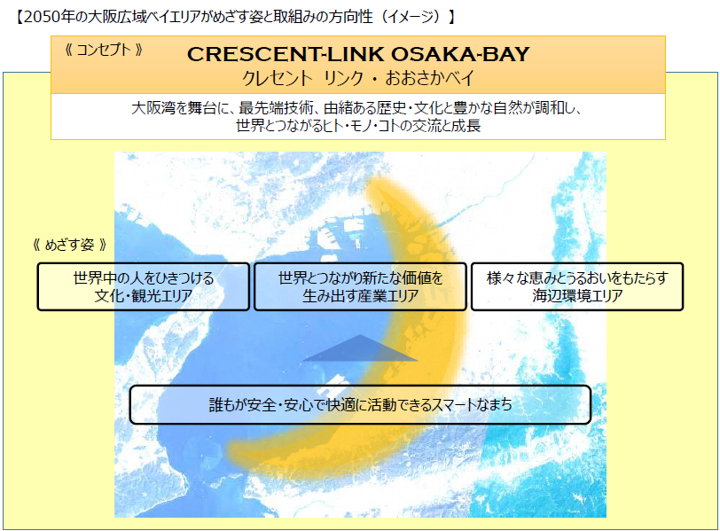
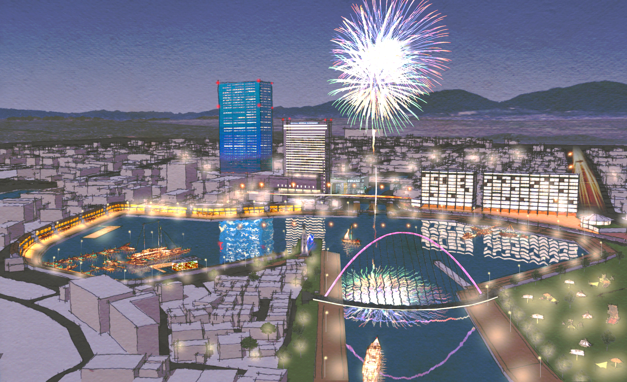
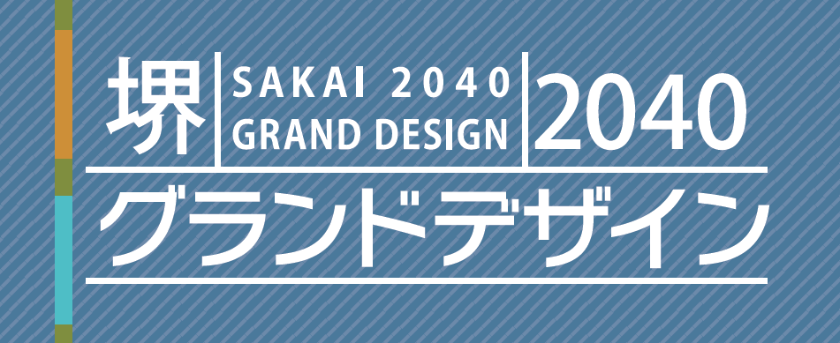
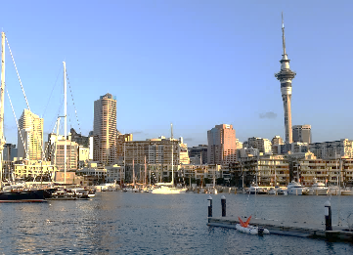
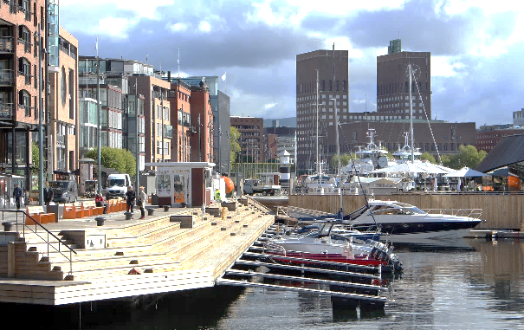
②上位・関連計画における堺駅・堺旧港周辺の位置づけ
●堺グランドデザイン2040（堺市）
●大阪広域ベイエリアまちづくり
BORDERLESS / AMENITY / AMUSEMENT / HARBOR
夢洲における万博開催とIRなどまちづくりを契機に、そのインパクトや関連インフラ整備に加え、堺市など泉州地域沿岸部の様々な地域資源を最大限に活用することで、ベイエリア全体の活性化、さらなる大阪・関西の発展につなげていくことが重要。
Concept
ボーダレスに広がる港や公園で心地良い豊かな海辺を体感
ハブ機能の充実と駅周辺を繋げる海辺のモールで快適な移動を実現
質の高いオフィス・宿泊・飲食施設で贅沢に楽しめる港湾都市
ターミナル機能などが集積し，生まれ変わったベイエリア
商業施設やマリーナのある風景
（ニュージーランド・オークランド）
心地よく活気あるボーダレスな海辺空間
（ノルウェー・オスロ）
「堺旧港周辺のまちづくり」は、重点取り組みエリア、リーディング事業として位置付けられ、具体的な取組を推進すべく、本部会を設置
2

Slide 4
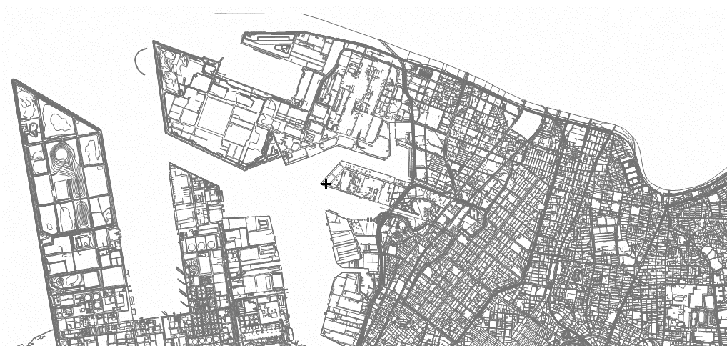
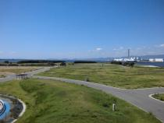
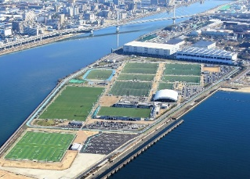
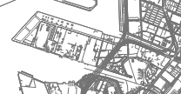
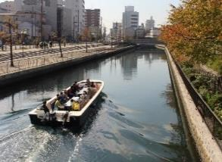

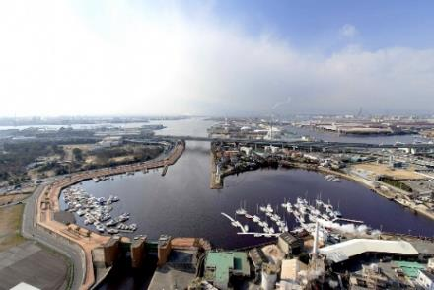
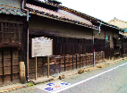
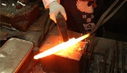
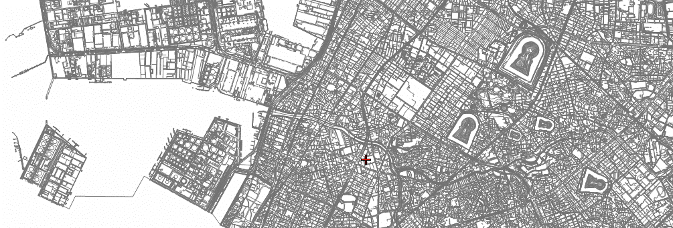

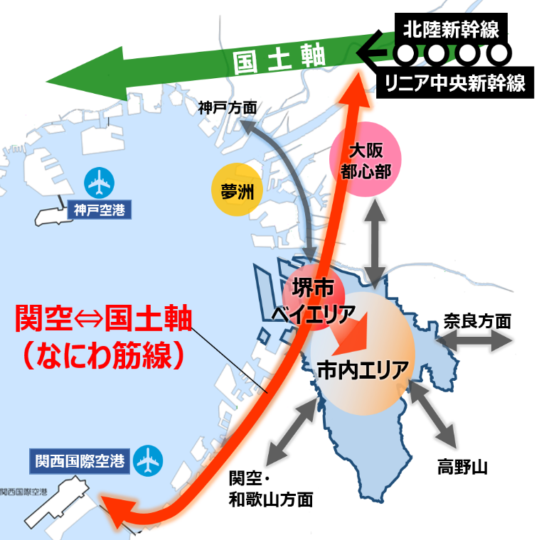

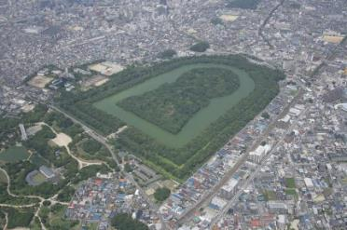
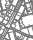
③堺駅・堺旧港周辺の役割や市内外他拠点との関係性
大阪ベイエリア
大阪ベイエリア
関空
国土軸
広域からアクセス
海とのふれあい広場
J-GREEN堺
堺浜エリア
阪神高速大和川線
海上交通
多様なアクティビティ
レクリエーション
ビジネスワーカー
七道駅
阪神高速堺線
奈良方面
環濠エリア
南海高野線
浅香駅
堺駅・堺旧港エリア
堺旧港
堺駅
ゲートウェイ・多様な交流
市民の憩い・日常利用
堺東エリア
環濠(内川・土居川)
体験型観光
新たな交通
システム
堺東駅
堺市駅
広域における堺ベイエリア
ビジネス・
ワーカー
湊駅
市内観光周遊
堺旧港
三国ヶ丘駅
鉄砲鍛冶屋敷
伝統産業
堺泉北臨海工業地帯
阪神高速湾岸線
石津川駅
大仙公園エリア
百舌鳥八幡駅
なかもず駅
美原方面
阪堺電軌阪堺線
南海本線
中百舌鳥駅
上野芝駅
百舌鳥古墳群
関西国際空港
浜寺公園駅
津久野駅
3

Slide 5

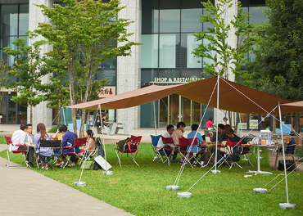
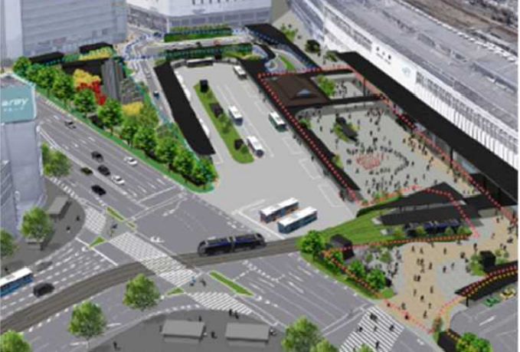
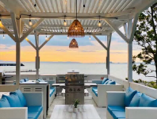
④堺駅・堺旧港周辺の活性化方針
●堺グランドデザイン2040 ●大阪広域ベイエリアまちづくり
実現に向けて
◆社会情勢からの要請
■新たなライフスタイルとイノベーションがあふれる都市
●安全性・快適性・利便性を備えた「駅まち」空間の一体的な形成
●複数の用途が融合した職住近接の都市機能が駅周辺に集積
●MaaS等による自転車ほか、多様な移動手段によるストレスフリーな移動環境の整備
●国際競争力のある良質なオフィス・住環境、リアルな文化・食等の提供
■オンラインで代替しがたい体験の提供
●水辺や緑のランドスケープを活かしたオープンスペース（シーサイドオフィス、オープンテラス等）
●予期せぬ出会いや発見、文化・エンターテイメントの実体験を提供する柔軟かつ多様なオープンスペース
●水辺のオープンスペースの活用を支える人材育成、ノウハウの展開、民間事業者との連携等
SDGsを意識した取組
ゆとりの都市空間
（オープンスペース）の創出
「駅まち」空間
の形成
良質なオフィス、
テレワーク環境の整備
水辺や緑のランドスケープを
活かしたオープンスペース
出典：品川シーズンテラス
エリアマネジメント事務局HP
出典：路面電車乗り入れを含めた岡山駅前広場のあり方検討会 第8回検討資料
岡山市HP
出典：新型コロナ危機を契機としたまちづくりの方向性の検討について
国土交通省HP
出典：泉南LONGPARK HP
4

Slide 6
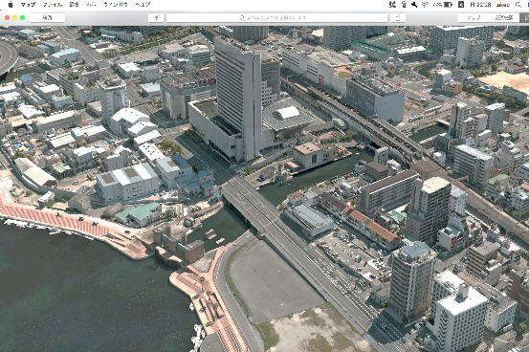
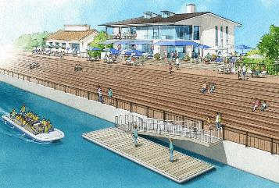
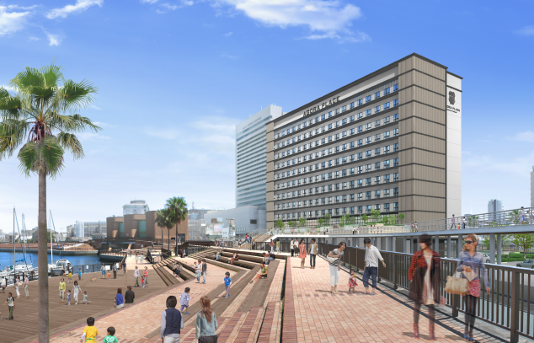
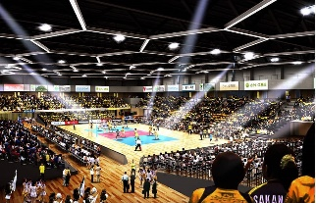
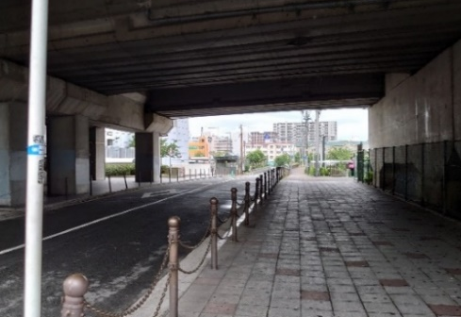
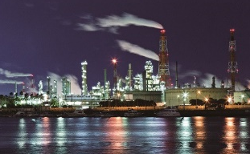
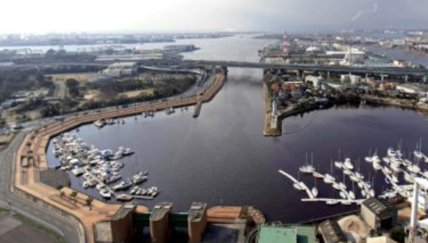
④堺駅・堺旧港周辺の活性化方針
●堺グランドデザイン2040 ●大阪広域ベイエリアまちづくり
実現に向けて
◆エリアの現状とポテンシャル
●現状と課題
●ポテンシャル
国道26号や擁壁で市街地と海が分断されている
（暗い、分かりにくいなど、アクセス性・回遊性に課題）
堺旧港は護岸が整備されているものの桟橋がない
認知度が低い
市街地（駅）と水際線が近い
江戸時代の堺旧港と環濠がほぼそのままの形状で残っている
整備された護岸後背地に開発可能性のある事業用地
なにわ筋線開業により堺駅は関空＝国土軸の結節点に
イメージ
イメージ
イメージ
国道による市街地とベイエリアの分断
護岸後背地の活用
開業予定の大浜北町市有地のホテル
大浜公園の新体育館（アリーナ）
国道高架下の暗い歩道
魅力ある工場夜景
美しく整備された護岸
環濠との連携
5

Slide 7
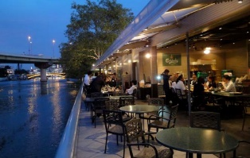
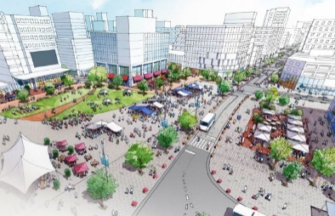
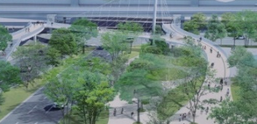
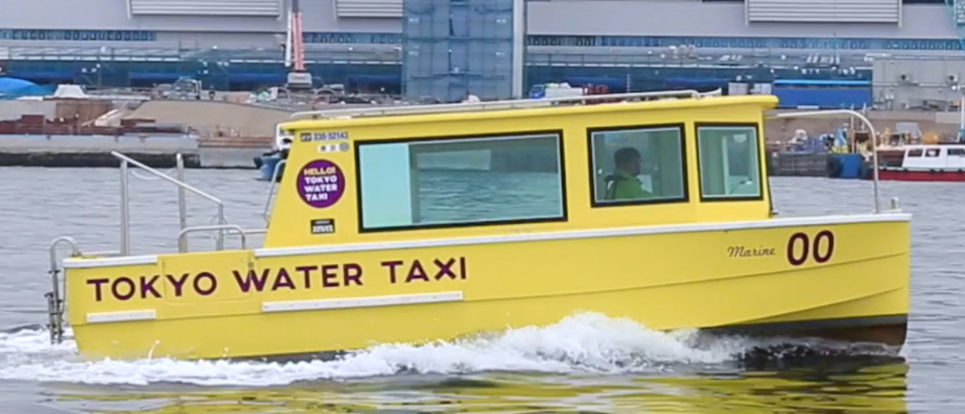
④堺駅・堺旧港周辺の活性化方針
●堺グランドデザイン2040 ●大阪広域ベイエリアまちづくり
実現に向けて
◆エリア活性化の取組方針（部会、有識者意見を踏まえた取組方針）
駅近＋囲繞水域が特徴。ポテンシャルを活かした空間形成のコンセプト設定が必要。
なぜ堺旧港を活性化するのか。海から発展してきた歴史ストーリー、伝統文化等を活かすべき。
継続的な集客には地元の人が来ることが大切。観光客もそういうところに行きたいはず。
ベイの周辺に住居系の用途が形成され波及していく土地利用展開が必要。
（人が住むことでまちの雰囲気が変わる。）
地域、民間、行政の間に立って、エリアの活性化について持続的に考え、実行していく存在が必要。
(中間支援組織の必要性）
堺の歴史を紡いできた水辺から新たな活力を生み出し、さらに、
広域へと波及させていく
水際線がこれほど駅から近く、都心に近いのは堺旧港だけ。
護岸周辺の公有地を活用し、賑わいをもってくるのが良い。
旧港は独特の囲繞水辺空間。リビングにいるような心地良さがある。
気に入った場所と食でリピーターになる。食や伝統文化のPRの場。
水面の積極的な活用も重要。アートによる話題づくりも重要。
水辺の魅力を活かした交流空間づくり
出典：国土交通省
水辺の賑わい空間
駅周辺が高度化されていないことが課題ではないか。
なにわ筋線開業のアドバンテージを活かせば、賑わい創出ができるのでは。
また、ビジネス機能の高度化により平日にも賑わい創出につながる。
伝統産業を活かした新しいことにチャレンジできる場となれば。
まちの顔・玄関口に
相応しい機能集積
出典：沼津市HP
住みやすく働きやすいまちなか
まちとつなげることが重要。人のフットパス、ネットワークが重要。
いかに歩いて楽しくするかが、回遊性の向上には重要。
楽しく円滑な移動を
実現するネットワーク形成
出典：神戸市
デザイン性の高い歩道橋
大阪ベイエリア一体的に取り組み、堺の都心、環濠から堺旧港、関空、夢洲等へ横の流れができれば外海へとつながっていく。
市内拠点エリア・ベイエリアとの連携・波及
出典：TOKYO WATER TAXI
6
海上での新たな交通体験

Slide 8








④堺駅・堺旧港周辺の活性化方針
＜活性化コンセプト＞
Mizube , Re-Design 水辺から始まる都市再生
“
”
-堺の歴史を紡いできた水辺から新たな活力を生み出し都市再生を牽引-
歴史文化に根付いた、様々な体験を
誘発し、贅沢な時間を過ごす
質の高い住・働・学・遊の場で、
地域の豊かな都市生活を育む
陸海空の玄関口として、
国内外からの多様な交流を生む
＜取組方針＞
取組方針1
水辺の魅力を活かした
交流空間づくり
楽しく円滑な移動を実現するネットワーク形成
取組方針3
魅力創出
「拠点」としての
機能強化
回遊
ネットワーク
構築
取組方針2
まちの顔・玄関口に
相応しい機能集積
市内拠点エリア・ベイエリア
との連携・波及
取組方針4
＜段階的シナリオ＞
【水辺からまちへ，さらに広域へ】
【エリアの価値を育て，持続的に発展】
・水辺から変化を先導し、スモールエリアでの回遊性を少しづつ高め、やがて水辺とまちが結節し、まちの顔・玄関口
に相応しい都市機能が集積。さらに、市内拠点エリア・ベイエリアと連携し、その効果を広域へと波及。
地域や民間主体の取組
中間支援組織、エリアマネジメント
エリアの価値を
維持・向上
民間参画・投資、
地域の参画
市内拠点エリア・
ベイエリアとの連携・波及
将来ビジョンを示す
魅力創出に向けた
試験的な取組
規制緩和等
7

Slide 9
⑤主な取組施策
8

Slide 10
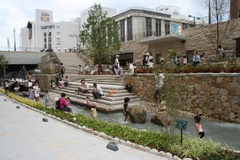
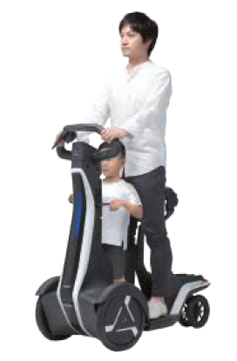
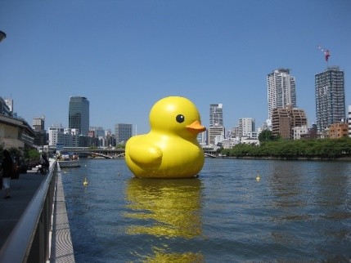
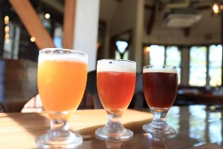
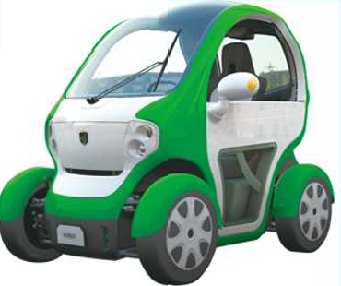
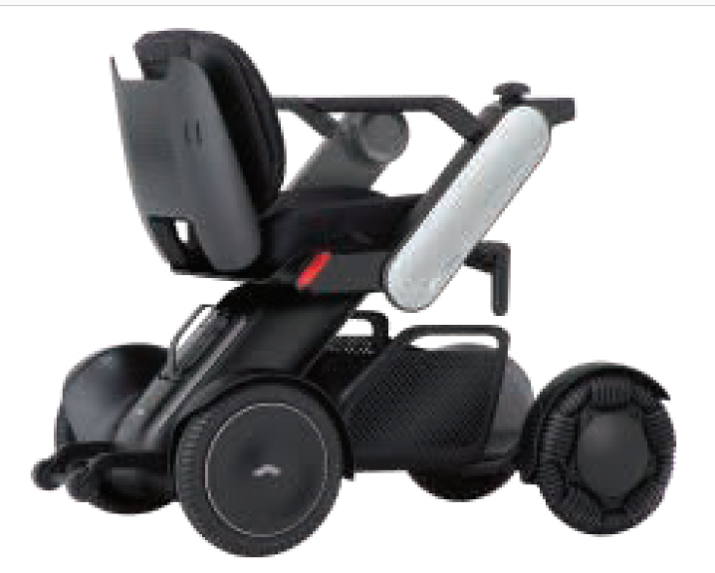
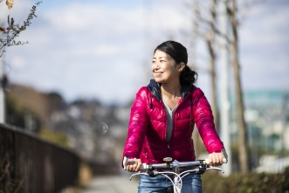
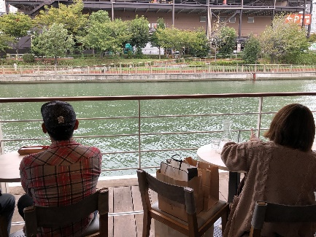












⑥将来のイメージ
●地域の人の利用シーン
出典：姫路市HP
出典：国土交通省
出典：水都大阪HP
千葉市HP
MIZUBE広場での親水体験
大浜体育館でプロリーグ観戦
自動運転パーソナルモビリティで移動
水上アートイベント
水辺のビアガーデン
出典：国土交通省
駅前オフィスに自転車通勤
水辺のカフェランチでリフレッシュ
気分を変えて外作業
マルシェで茅渟（ちぬ）の海の幸や料理を楽しむ
●観光客の利用シーン
出典：Sakainoma 熊 ゲストハウスHP
出典：ミズベリングHP
出典：ぽんしゅ館HP（新潟）
出典：寺田倉庫HP
古民家ゲストハウスに宿泊
環濠クルーズで旧港へ
朝食付きの朝ヨガに参加
クラフトショップで工芸品購入
水上レストランで大阪湾の
海鮮料理を堪能
気球で仁徳天皇陵古墳と
ベイエリアに沈む夕陽を眺める
出典：ホテルアゴーラリージェンシー堺
海上バスを予約
堺包丁作りを体験
さかい利晶の杜で
お茶と和菓子体験を楽しむ
工場の夜景を眺める
ナイトクルージングを楽しむ
9

Slide 11


⑦ターゲットとロードマップ
 | 短期～中期（～2030年） | 長期（～2040年）
2021年度
2025年
市 民
イベント時、休日、
大浜公園利用時等の来訪
日常的な憩いや交流の場
としての定着
ステイタスある
居住や、働く場
として定着
ターゲット
国内・近郊観光客の
立ち寄りを促進
インバウンドを含め、
立ち寄り地として定着
多様なアクセス
手段による
広域からの観光客
来 訪
中間支援組織
プレイヤ―発掘・育成
組織の仕組み、
体制の検討、整備
組織による自立的な
エリア運営
取組方針1
水辺の魅力を活かした
交流空間づくり
＜取組イメージ＞
護岸後背地活用検討・実施
変化を先導
魅力が活かされた
空間へ
~ビジョンの実現に向けた機運の醸成を図る~
・取組方針を見据え、
試験的な取組により、
エリアの可能性等を見
える化し、民間及び地
域の参画を促す
・各方針の取組も推進
堅川ポンプ場活用検討・実施
取組方針2
まちの顔・玄関口に相応しい
機能集積
再整備の方向性や必要な
機能、活かすべき資源等に
関する検討、関係者調整
都市機能更新に向けた取組
ゲートウェイ
としての
場の活用
取組方針3
楽しく円滑な移動を実現する
ネットワーク形成
公共空間利活用と連動した
回遊性向上の取組
ネットワークの抜本的改善に向けた検討
ネットワークの抜本的改善
護岸を芝生化
取組方針4
市内拠点エリア・ベイエリアとの
連携・波及
大阪府・大阪市との連携に
より、堺市内の川と海を繋ぐ
取組やファムツアーの実施
大阪ベイ
水上交通
広域交通網
として
形成検討
水上交通網の形成
舟運と海辺の賑わい
10

